Slide 1


SPSO+AP+AD: Otimização por Enxame de Partículas Baseada em Espécies para Problemas Dinâmicos
Apresentado por
Pável Emmanuel Pereira Lelis
SIN5006 – Inteligência Computacional Prof. Dra. Patrícia Oliveira

Slide 2




Problemas de Otimização Dinâmica
Desafios Fundamentais
f(x)
Ambiente t₁
Ambientes Mutáveis: A função objetivo, restrições ou ambos mudam ao longo do tempo, invalidando soluções anteriores.
Ambiente t₂
Perda de Diversidade: Algoritmos convergem para ótimos que se tornam obsoletos após mudanças ambientais.
Recursos Limitados: Tempo computacional restrito entre mudanças ambientais para encontrar e rastrear novos ótimos.
x
Memória Desatualizada: Valores de fitness armazenados tornam-se inválidos após cada mudança ambiental.
Limitações das Abordagens Tradicionais
SPSO+AP+AD: Abordagem Proposta
Métodos multi-populacionais com tamanho fixo são ineficientes quando o número de regiões promissoras é desconhecido ou varia.
População Adaptativa
Desativação Adaptativa
Rastreamento Eficiente
Alocação inadequada de recursos computacionais entre sub-populações prejudica o equilíbrio entre exploração e explotação.

Slide 3

Problemas de Otimização Dinâmica
Aplicações Práticas
Roteamento Dinâmico
Geração de Energia
Trading Algorítmico
Otimização de rotas em tempo real com condições de tráfego variáveis
Previsão e otimização para fontes renováveis com padrões variáveis
Adaptação a mudanças em mercados financeiros voláteis
Robôs Adaptativos
Redes de Comunicação
Computação em Nuvem
Controle de robôs em ambientes não-estacionários
Balanceamento de carga e alocação dinâmica de recursos
Provisionamento adaptativo de recursos em data center

Slide 4


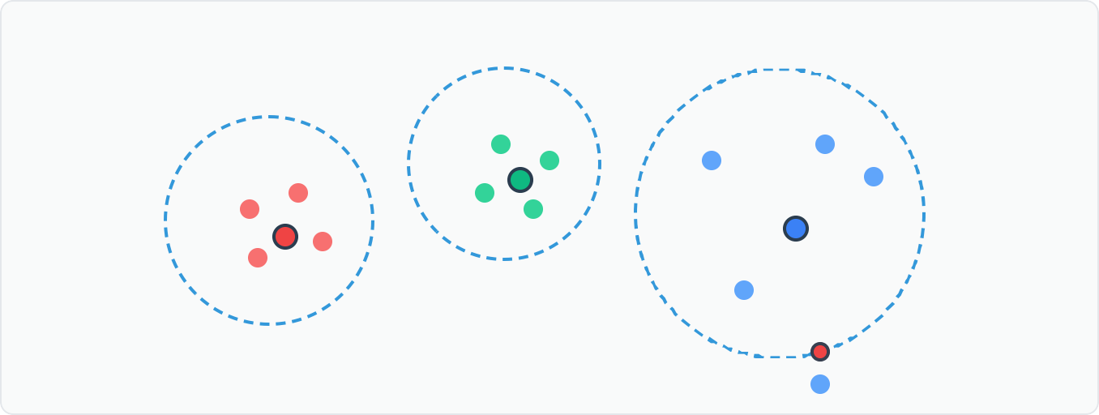


Clustering Baseado em Espécies
Formação de Espécies (Clustering)
Espécies são formadas com base na posição e fitness dos indivíduos em cada iteração.
Tamanho Espacial (s )
A distância máxima entre a melhor posição pessoal (Pbest) da partícula "semente" daquela espécie e a melhor posição pessoal de qualquer um de seus outros membros
O algoritmo seleciona sequencialmente o melhor indivíduo disponível como semente (seed) para cada espécie.
Cada espécie é composta pela semente e seus n-1 vizinhos mais próximos.
Detalhamento de Espécies
O processo é repetido até que todos os indivíduos sejam atribuídos a alguma espécie.
Tipos de Espécies
Espécies Tracker: Convergidas a regiões promissoras (tamanho espacial s_{i} ≤ r_{track}), responsáveis por rastrear o ótimo local.
Espécie Tracker
Espécie Tracker
Espécie Non Tracker
Espécies Non-Tracker: Não convergidas, responsáveis pela exploração global do espaço de busca.

Slide 5
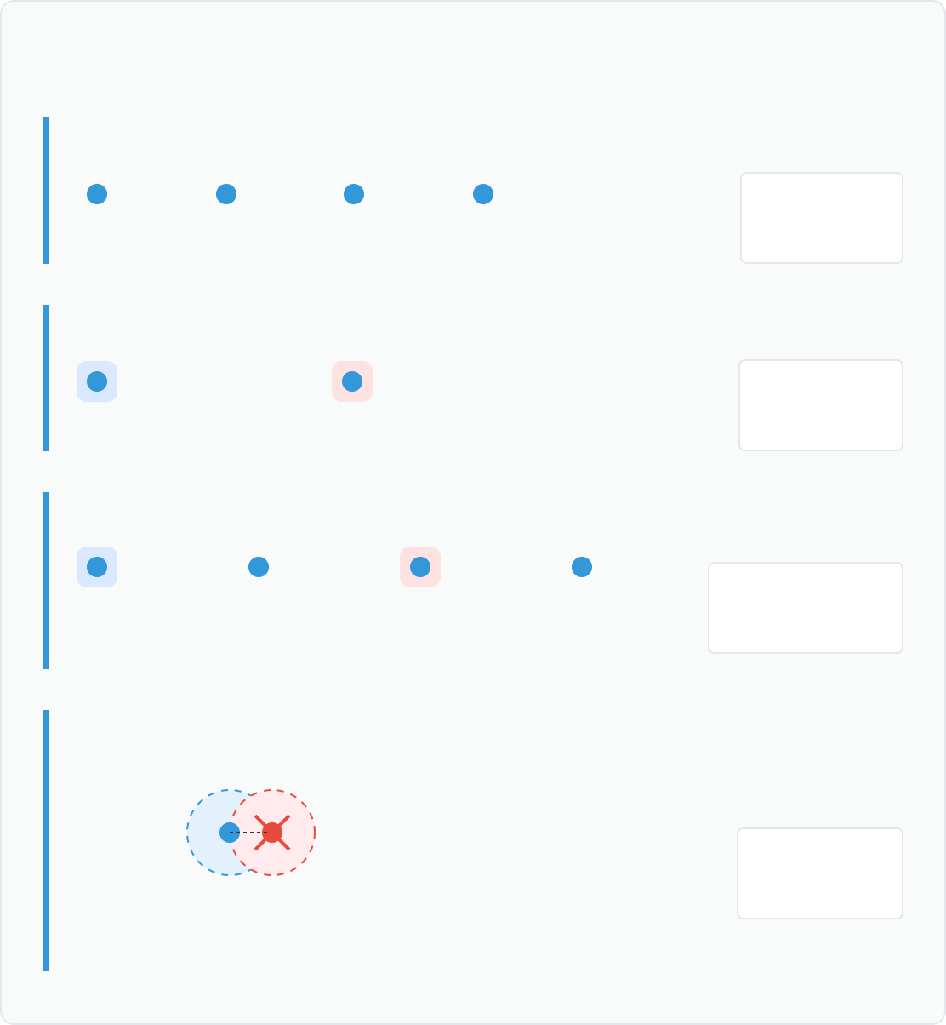



Componente de População Adaptativa (AP)
Processo de Adaptação da População
Adaptação Dinâmica de População
1. População Inicial
Ajusta automaticamente o tamanho da população e o número de espécies com base nas regiões promissoras descobertas.
Estado
Indivíduos iniciais exploram o espaço de busca
Explorando
Equilibra eficiência e eficácia ao evitar excesso ou escassez de espécies em relação ao número de picos.
2. Todas Espécies Convergem
Estado
Mecanismos Chave
Espécies convergem para regiões promissoras
Convergido
Geração de Novos Indivíduos: Quando todas as espécies convergem (s_{i} ≤
3. Injeção de Novos Indivíduos
r ), m novos indivíduos aleatórios são injetados para restaurar a
generate
diversidade global.
Estado
Diversificando
Injeção de m novos indivíduos para restaurar a diversidade
Exclusão: Remove espécies redundantes quando a distância entre
sementes é menor que r_{excl}, mantendo apenas a espécie com melhor fitness.
4. Exclusão de Espécies Redundantes
Anti-Convergência: Quando N = N_{max} e todas as espécies convergem, a pior espécie é reinicializada aleatoriamente em vez de gerar novos indivíduos.
d < r_excl
Estado
Adaptando
Remoção de espécies quando sementes estão muito próximas
Elimina a necessidade de ajustar manualmente o tamanho da população
Vantagens
Adapta-se a problemas com número variável ou desconhecido de picos
Melhor utilização de recursos computacionais

Slide 6



Componente de Desativação Adaptativa (AD)
Alocação Adaptativa de Recursos
Controla a ativação/desativação de espécies tracker com base em seu
tamanho espacial (s_{i}) e um raio de desativação adaptativo (r_{a}).
Uma espécie tracker é desativada quando s_{i} ≤ r_{a}, indicando que está suficientemente próxima ao cume da região promissora.
Benefícios da Desativação Adaptativa
Eficiência Computacional Auto-Ajuste
Economiza recursos ao hibernar espécies que já cumpriram sua tarefa de rastreamento, direcionando-os para exploração e melhor explotação.
Economiza recursos ao evitar explotação desnecessária em regiões já rastreadas
Adapta o processo a diferentes problemas sem necessidade de ajuste manual de parâmetros
Mecanismo de Ajuste do Raio ra
Adaptação Dinâmica: O raio r_{a} inicia com valor máximo (r_{max}) e diminui gradualmente até um valor mínimo (r_{min}).
Balanceamento
Foco Adaptativo
Reativação: Quando r_{a} diminui, espécies desativadas com s_{i} > r_{a} são reativadas, permitindo que continuem a convergir.
Priorização: Ao descobrir nova região promissora, r_{a} é restaurado ao valor máximo, priorizando a nova espécie tracker.
Espécie Elite: A espécie com melhor fitness permanece sempre ativa, garantindo exploração contínua da melhor região.
Equilibra exploração global e explotação local de acordo com o estado do
Prioriza automaticamente novas regiões promissoras descobertas
problema
Feito com Genspark
5 / 12

Slide 7


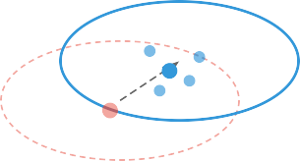

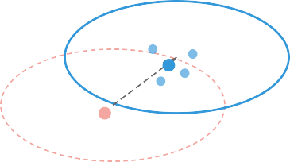

Componente de Reação à Mudança
Visualização da Reação à Mudança
Adaptação a Ambientes Dinâmicos
Pico t
Detecção de Mudanças: Identificação de alterações no ambiente através de reavaliação periódica de sentinelas ou da deterioração do fitness de melhores soluções.
Pico t-1
Pico t
Pico t-1
Estimativa de Severidade de Shift: Cálculo adaptativo da magnitude de deslocamento dos ótimos para ajustar parâmetros de diversidade.
Severidade do shift (ŝ)
1 Detecção da Mudança
2 Estimativa de Severidade
Aumento de Diversidade Local: Redistribuição de indivíduos ao redor das sementes das espécies trackers para manter capacidade de rastreamento.
Reavaliação de sentinelas ou detecção de queda súbita no fitness identifica a ocorrência de uma mudança ambiental.
Cálculo da distância média entre posições anteriores e atuais das sementes de espécies tracker.
Atualização de Parâmetros: Redefinição de r_{a}, r_{track} e outros parâmetros baseados na severidade estimada da mudança.
3 Diversificação Local
4 Atualização de Parâmetros
Reposicionamento de indivíduos em torno das sementes mantidas, com raio proporcional à severidade estimada.
Redefinição de r_{a} = r_{max}, β = 1, r_{track} = ŝ^{(t)} para adaptação ao novo ambiente.

Slide 8
Algoritmo SPSO+AP+AD: Estrutura Geral
Estrutura do Algoritmo
O SPSO+AP+AD integra os três componentes principais em um fluxo coerente para otimização dinâmica.
A cada iteração, o algoritmo realiza:
Clustering de indivíduos em espécies
Identificação de espécies tracker/non-tracker
Controle de população (AP)
Alocação adaptativa de recursos (AD)
Otimização usando PSO para espécies ativas
Quando uma mudança ambiental é detectada, o algoritmo responde com:
Estimativa da severidade do shift
Aumento da diversidade local
Redefinição dos parâmetros de control
Parâmetros-Chave
n: Tamanho da espécie
rtrack: Raio de convergência
ra: Raio de desativação
m: Número de novos indivíduos
rgenerate: Limiar de geração
rexcl: Raio de exclusão

Slide 9


Implementação e Análise Prática
Soluções e Implementação
Estrutura de Classes e Módulos
Arquitetura modular com classes definidas: ASPSOOptimizer: Gerencia população e espécies Particle: Encapsula comportamento de partículas Species: Implementa agrupamentos e comportamentos GMPBProblem: Interface com o ambiente dinâmico
Desafios de Implementação
Detecção Eficiente de Mudanças
Identificar alterações ambientais sem reavaliações excessivas de fitness, mantendo a eficiência computacional.
Estimativa de Severidade de Shift
Calcular com precisão a magnitude do deslocamento dos ótimos para ajustar corretamente os parâmetros de diversidade.
Aprendizados Práticos
Calibração de parâmetros críticos (r_{a}, r_{track}) tem impacto significativo no desempenho Uso de caching para evitar reavaliações desnecessárias da função objetivo Vetorização de operações com NumPy aumenta significativamente a performance Rastreamento de espécies via estruturas de dados eficientes reduz sobrecarga
Controle de Espécies e Clustering
Implementar o agrupamento eficiente e adaptar o número de espécies dinamicamente sem introduzir sobrecarga computacional.
Métricas de Monitoramento Implementadas
Rastreamento de FEs
Monitoramento de avaliações de função por ambiente
Diversidade Populacional
Métricas de espalhamento espacial de indivíduos
Ajuste Dinâmico de Parâmetros
Atualizar adaptivamente valores como r_{a}, r_{track} e outros parâmetros baseados na severidade estimada da mudança.
Contagem de Espécies
Tempo de Convergência
Análise da variação no número de
Número de FEs até atingir o erro mínimo
espécies ativas
SPSO+AP+AD

Slide 10


Obrigado!
SPSO+AP+AD: Uma Abordagem Adaptativa para Otimização Dinâmica
Referência Principal
Contato
Yazdani, D., Yazdani, D., Yazdani, D., Omidvar, M. N., Gandomi,
A. H., & Yao, X. (2023). A Species-based Particle Swarm Optimization with Adaptive Population Size and Deactivation of Species for Dynamic Optimization Problems. ACM Transactions on Evolutionary Learning and Optimization, 3(4), Article 14.
Pável Emmanuel Pereira Lelis
pavel@ usp.br
Universidade de São Paulo
DOI: 10.1145/3604812

Slide 11



Conclusões e Trabalhos Futuros
Principais Conclusões
Direções para Trabalhos Futuros
O SPSO+AP+AD demonstrou superioridade significativa em comparação com outros algoritmos estado-da-arte para problemas de otimização dinâmica.
Aprendizado Preditivo
Clustering Avançado
Incorporar modelos preditivos para antecipar mudanças e pré-posicionar espécies em regiões potencialmente promissoras.
Explorar métodos de clustering mais eficientes para problemas de alta dimensionalidade e grande número de picos.
Os componentes de População Adaptativa (AP) e Desativação Adaptativa (AD) contribuem independentemente para a melhoria do desempenho.
A vantagem do algoritmo é particularmente evidente em problemas com alto número de picos (m=100), onde a gestão eficiente de recursos computacionais é crítica.
Auto-configuração
Paralelização
A estimativa adaptativa da severidade de deslocamento permite ajuste dinâmico da diversidade local, melhorando o rastreamento em diferentes cenários.
Desenvolvimento de mecanismos de auto-ajuste para parâmetros críticos como ρ, μ e γ baseados em características do problema.
Explorar implementações paralelas para aproveitar arquiteturas multi-core e acelerar a convergência.
Limitações Identificadas
Sobrecarga computacional do clustering em cada iteração para dimensões muito altas (d > 20)
Sensibilidade do raio de desativação adaptativo (r_{a}) à distribuição espacial dos picos
Desafios na estimativa precisa de severidade de shift em ambientes com mudanças muito frequentes
SPSO+AP+AD

Slide 12


Benchmark GMPB e Configuração Experimental
Visualização do GMPB
Generalized Moving Peaks Benchmark (GMPB)
Ambiente de teste que simula picos móveis com características configuráveis (altura, largura, forma) em espaços d-dimensionais.
Características: • Múltiplos picos que se movem no espaço de busca
Alteração periódica do ambiente a cada F avaliações
Severidade de deslocamento configurável (S)
Número de picos ajustável (m)
Métrica de Avaliação: Erro Offline (média dos erros entre o melhor fitness encontrado e o ótimo global em cada avaliação)
Configurações Experimentais
Parâmetros do SPSO+AP+AD
Parâmetros de População
Tamanho de espécie: 5
População inicial: 50
Novos indivíduos: 5
Número máximo de espécies: 30
Parâmetros do PSO
Inércia: 0.729843788
c₁: 2.05
c₂: 2.05
Parâmetros de Desativação
ρ: 0.7
μ: 0.2
Ambiente Computacional
Python 3.8+
NumPy, SciPy
Dimensão (d): 5
Número de Picos (m): 10, 100
γ: 0.1
31 execuções independentes
Freq. de Mudança (F): 5000
Severidade (S): 1.0
Ambientes: 100
Execuções: 31
SPSO+AP+AD

